Slide 1
受神委托、当尽本份
经文: 撒母耳记上第一章 21-28
钥节: 撒母耳记上第一章 28节

Slide 2
撒母耳记上 1:28
所以，我将这孩子归于耶和华，使他终身归于耶和华。于是在
那里敬拜耶和华。

Slide 4
申命记 6
⁴ “以色列啊，你要听！耶和华我们
神是独一的主。 ⁵ 你要尽心、尽性、尽力爱耶和华你的神。 ⁶ 我今日所吩咐你的话都要记在心上， ⁷ 也要殷勤教训你的儿女。无论你坐在家里、行在路上，躺下、起来，都要谈论。

Slide 5
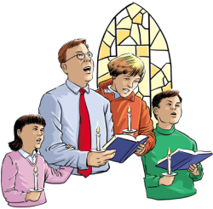

Slide 7
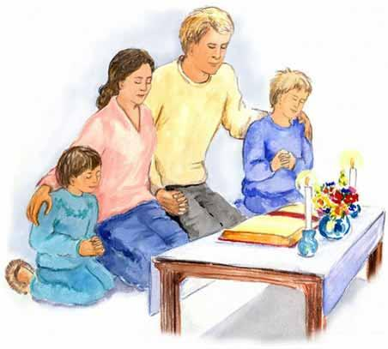

Slide 8
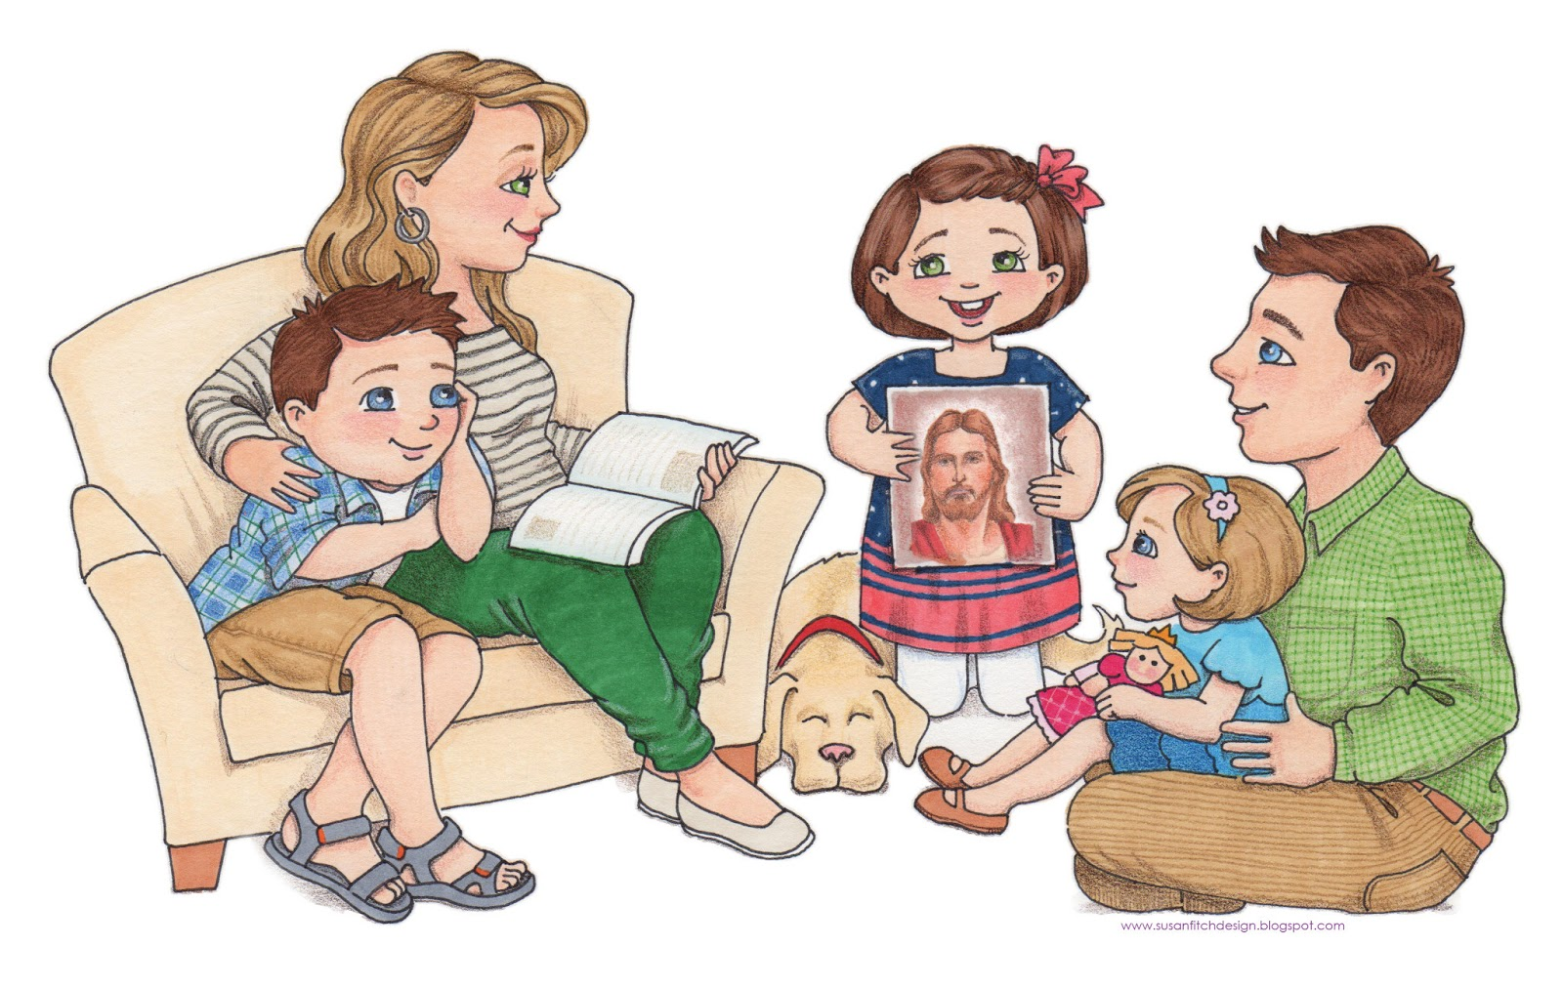

Slide 11
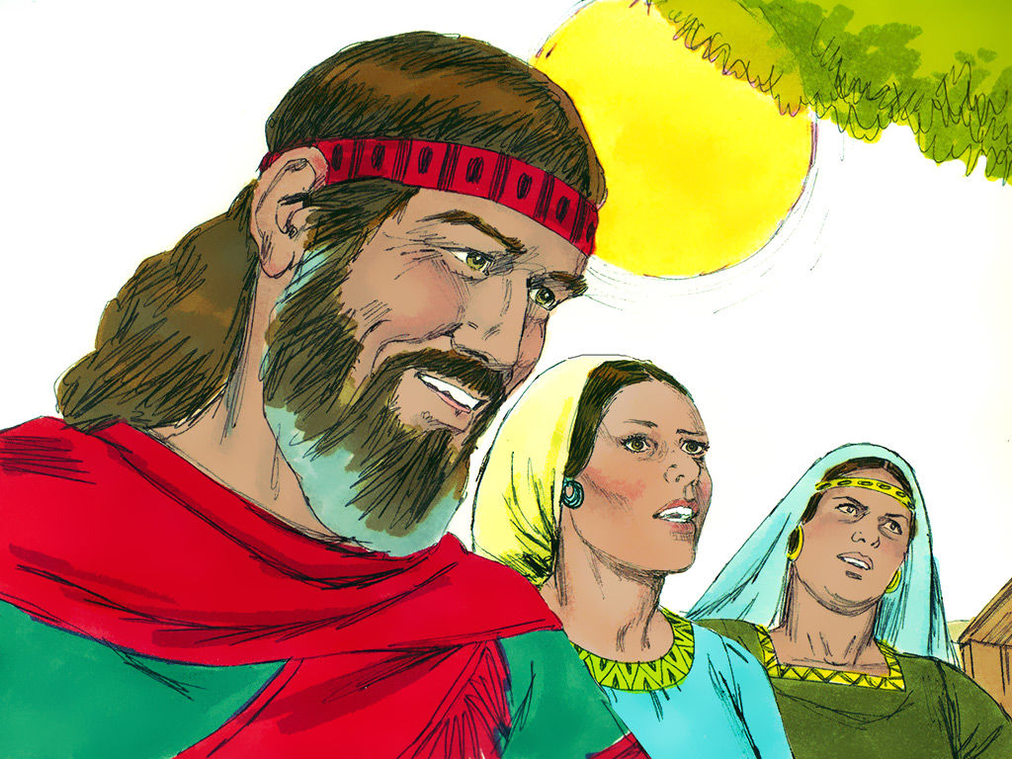

Slide 12
受神委托、当尽本份
作虔诚父母的榜样 (夫妻关系)
成为儿女们的生命导师 (父母子女关系)
对神作过报恩的人 (与神的关系)

Slide 13
作虔诚父母的榜样
i. 虔诚敬拜者
撒母耳记上
³ 这人每年从本城上到示罗，敬拜祭祀万军之耶和华。
¹⁹全家第二天早上起床，再次敬拜 耶和华。然后他们才回到拉马去了。
一個孩子不可能找到上帝的父親，除非他在他的父親找到上帝。

Slide 14
作虔诚父母的榜样
i. 虔诚敬拜者
ii. 表露真正的爱
以利加拿愛哈拿，他對哈拿的愛，不只是藏在心裡，而是表現在行動裡。
公平的丈夫 - 第4节
爱她的丈夫 - 第5节
体贴的丈夫 - 第8节
父亲能为自己的孩子所做最好的榜样，
就是爱他们的母亲。

Slide 15
作虔诚父母的榜样
i. 虔诚敬拜者
ii. 表露真正的爱
iii. 持续的祷告生活
¹⁰ 哈拿心里愁苦，就痛痛哭泣，祈祷耶和华，
¹² 哈拿在耶和华面前不住地祈祷
父母都可以带着孩子一起来祷告，让孩子可以亲身经历神，在这个过程里面慢慢建立孩子的信心。

Slide 16
2. 成为儿女们的生命导师
i. 教导神的话
撒母耳 - 神仆人的典范
祭司 先知
士師 始创了先知学校
能辨善惡

Slide 17
没有神!
不要相信你听到的一切!

Slide 18
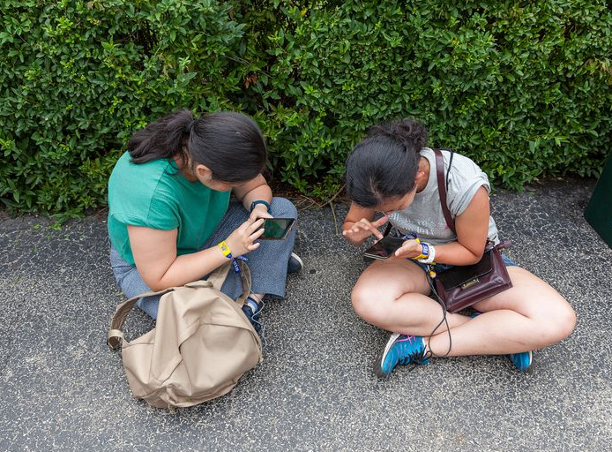
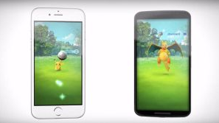

Slide 19
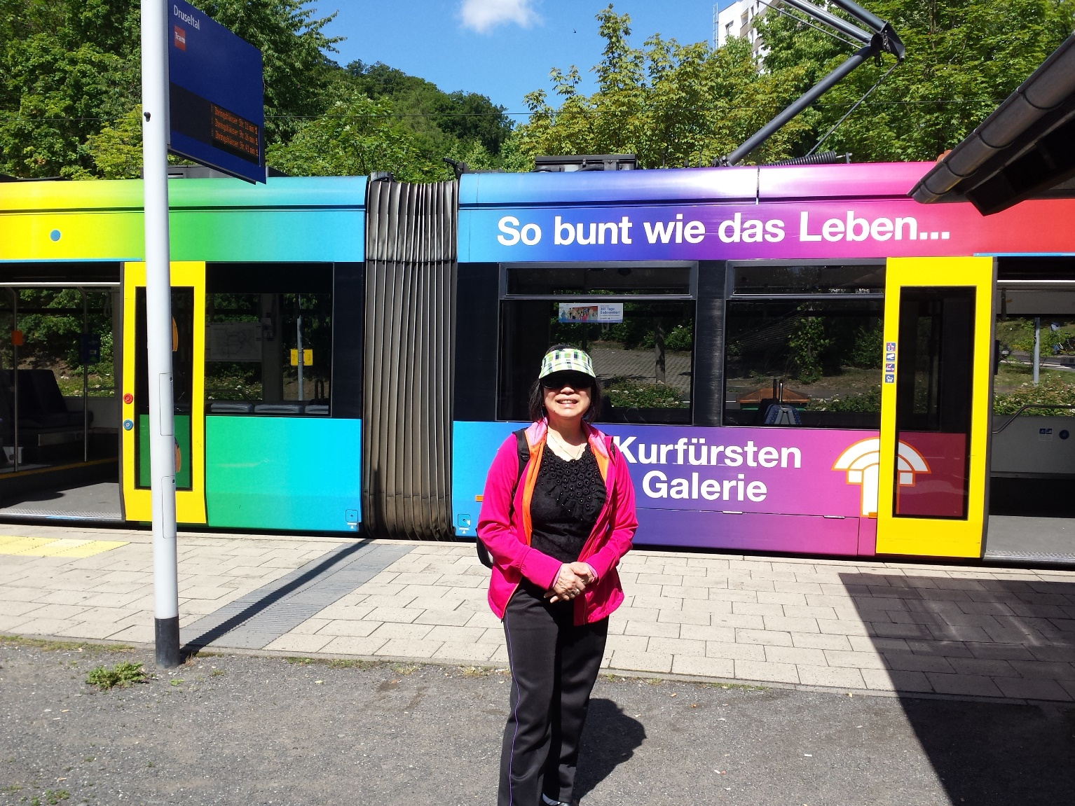
自豪，多元化，团结，接纳，爱心，平等

Slide 20
2. 成为儿女们的生命导师
i. 教导神的话
ii. 带领儿女相信主
²² 哈拿却没有上去，对丈夫说：“等孩子断了奶，我便带他上去朝见耶和华，使他永远住在那里。”
²³ 她丈夫以利加拿说：“就随你的意行吧，可以等儿子断了奶。但愿耶和华应验他的话！”于是妇人在家里乳养儿子，直到断了奶。
父母的选择，
可能决定着孩子的永恒命运。

Slide 21
2. 成为儿女们的生命导师
i. 教导神的话
ii. 带领儿女相信主
iii. 定期的参加聚会
²⁴ 既断了奶，就把孩子带上示罗，到了耶和华的殿，
箴言22章6节
教养孩童，使他走当行的道，就是到老他也不偏离。
让孩子自小认识到上教会的重要，学习主耶稣的话，那么他们自能走上当行的道。

Slide 22
受神委托、当尽本份
作虔诚父母的榜样
成为儿女们的生命导师
先知先觉

Slide 23
3. 对神作过报恩的人
i. 感恩
²⁷ 我祈求为要得这孩子，耶和华已将我所求的赐给我了。
²⁸ 所以，我将这孩子归于耶和华，使他终身归于耶和华。
感恩??

Slide 24
3. 对神作过报恩的人
i. 感恩
ii. 服侍
²³ 她丈夫以利加拿说：“就随你的意行吧，可以等儿子断了奶。
…于是妇人在家里乳养儿子，直到断了奶。
我们做基督徒的父母应该怎么样祝福我们的孩子呢？

Slide 25
3. 对神作过报恩的人
i. 感恩
ii. 服侍
iii. 奉献
²⁸ 所以，我将这孩子归于耶和华，
使他终身归于耶和华。
于是在那里敬拜耶和华。

